Slide 1
춤추는 세대
주 자 비 춤 추 게 하 네- 모든 것 다 해
찬양 해- 춤-을 추 -며 자 -비 감사 -해
1-5

Slide 2
주영광 외 치 게하네- 온 땅에 서 주
높이며- 주-의 영 -광 소리 -쳐 찬양 -해
2-5

Slide 3
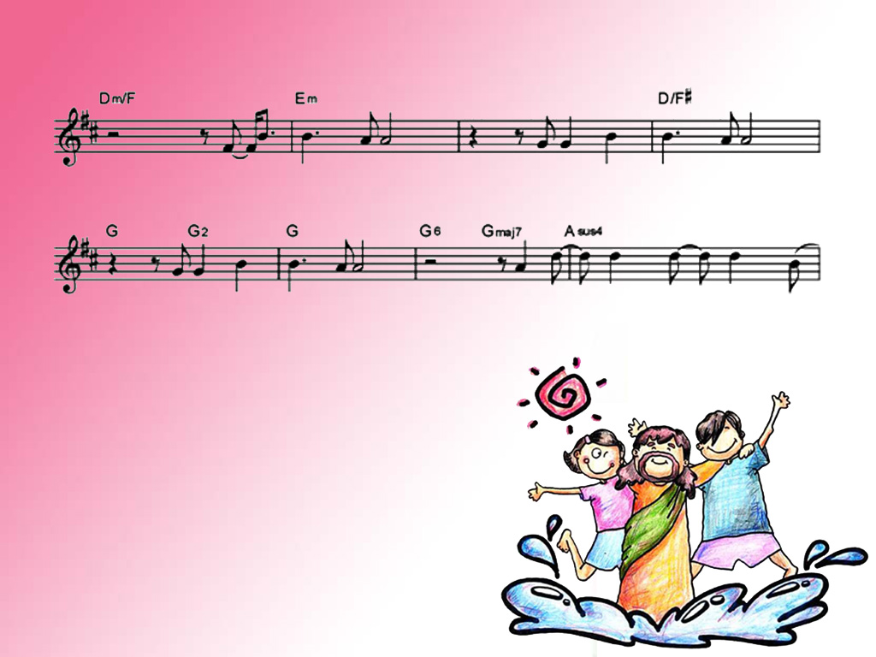
넘-쳐 흐르는 용서받 은 영혼
이제주 를 보네 우린 - 멈 출 -수 없
3-5

Slide 4
-어 우리 는 춤추는 세대되리 주크신자비로
-춤 추-리 라 - -주- 의 자-비 로 -
4-5

Slide 5
주영 광 외치는 세대되리 놀라운주영광
-외 치-리 라 - - 주- 의 영- 광 을 -
5-5

